Slide 1
Литературно - тематический вечер
для детей и родителей, посвященный 75 годовщине Великой Победы:
«Ты выстоял, Сталинград…»
Подготовил: воспитатель МБДОУ «Ласточка», г. Ноябрьск
Степанова Наталья Владимировна

Slide 2
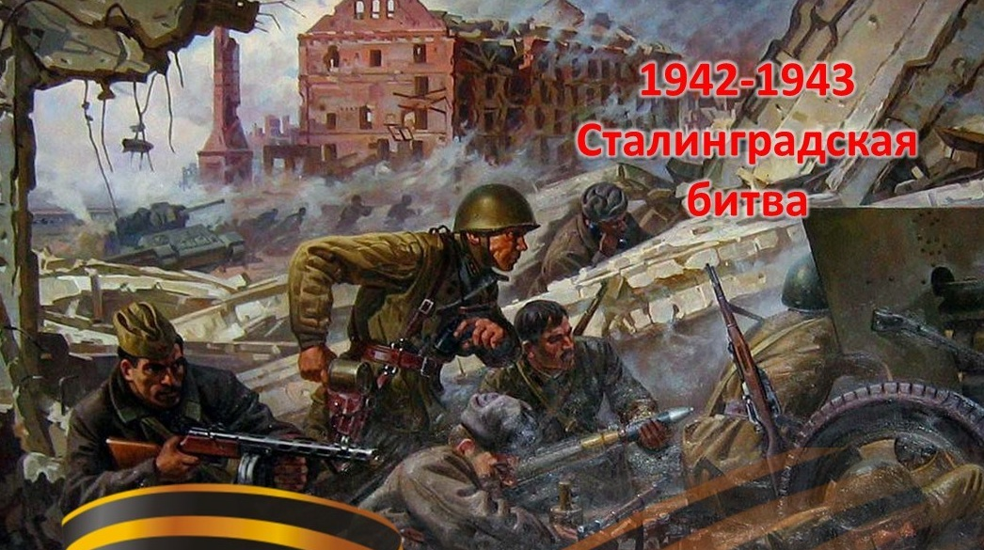

Slide 3
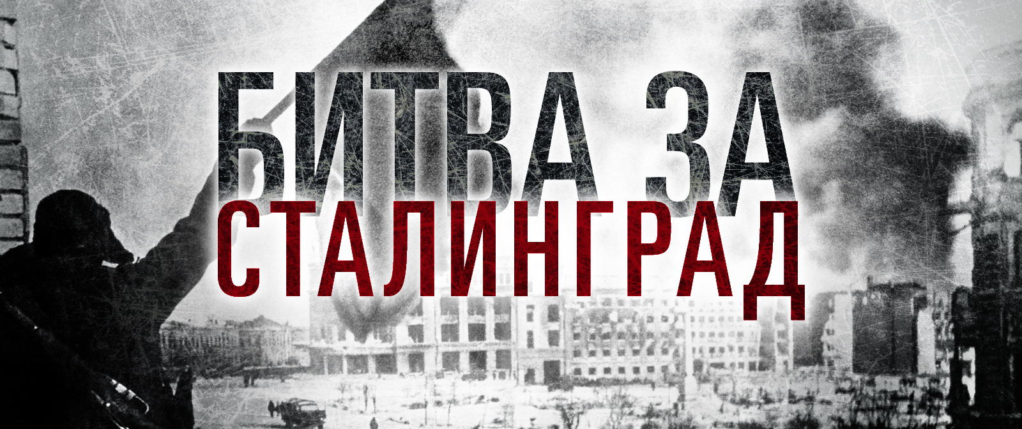

Slide 4
75 лет назад отгремела Великая Отечественная Война, но ее отголоски слышатся до сих пор. Более 20 миллионов жизней унесла эта война. Поэтому так важна была для народа первая победа над фашизмом - победа под Сталинградом. Мы помним об этом и склоняем головы перед героями этих дней.
У времени есть своя память – история. И потому мир никогда не забывает о трагедиях, потрясавших планету в разные эпохи, в том числе и о жестоких войнах.

Slide 5
История немало дат
Потомкам сохранила
Ведь человек тем и богат,
Что помнит все, что было.

Slide 6
Мы не имеем права забыть тех, которые погибли ради того, чтобы мы сейчас жили. Мы обязаны все помнить о них.
Историю страны,
Историю народа.
О страшной той войне,
О Сталинградской битве
Попробуем сейчас вспомнить.

Slide 8
Сталинград-это боль, это муки,
В Сталинграде лишь плач матерей.
Вот берет мать дитя свое в руки
И несется сквозь пули быстрей.

Slide 9
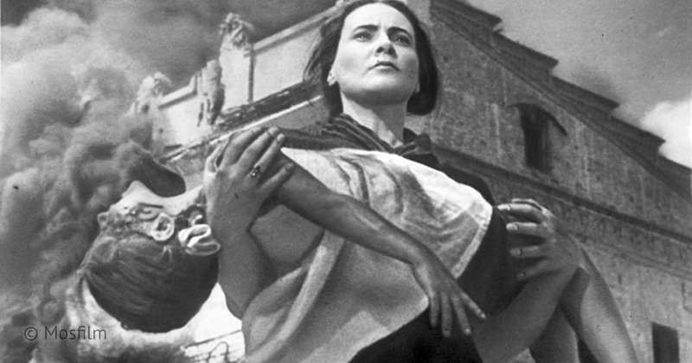

Slide 10
Память о Сталинградской битве - это память о великом народном подвиге, душевном порыве, единстве и мужестве.
Мы помним сорок первый год
Мы помним сорок пятый.
Встал на защиту весь народ
И сломлен враг заклятый

Slide 12
Именно здесь, в Сталинграде, в 1942-1943 годах решалась дальнейшая судьба планеты. Для врагов этот город имел особое значение: немцы решили захватить город, перерезать Волгу, задушить Россию…. Сталинград – это Волга! Волга – это богатство, гордость России. Именно поэтому они с такой яростью обрушились на него.

Slide 13
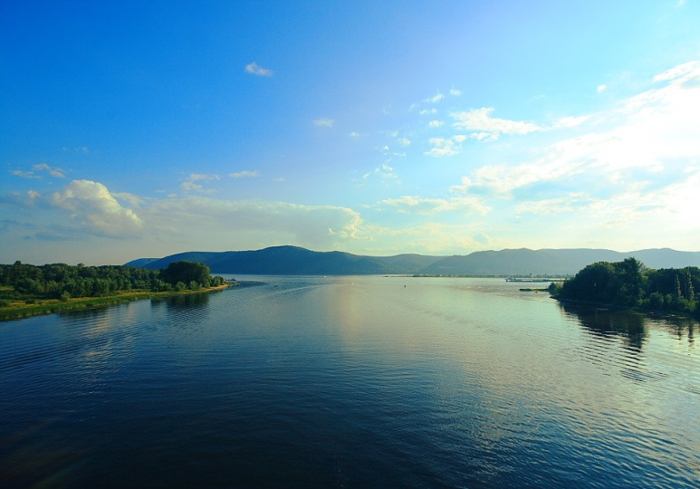
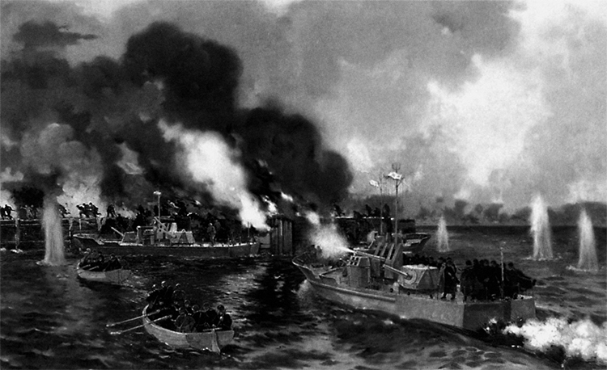
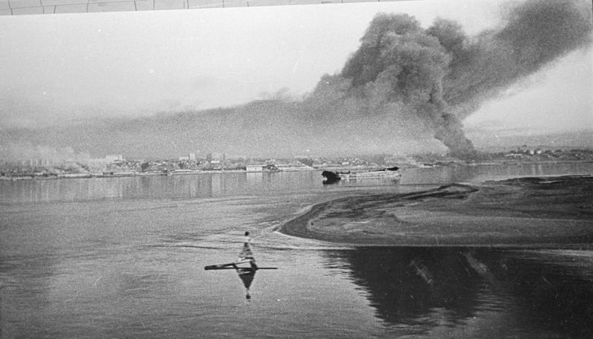
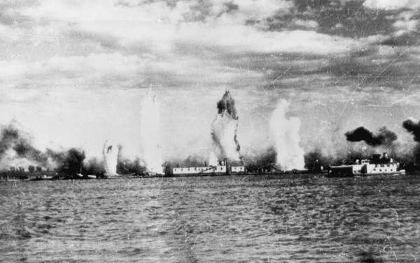

Slide 14
Мы помним Курск и Сталинград
И битву под Москвою.
Как сквозь огонь, свинцовый град
К победе шли герои.
Город был превращен в груду развалин, сражались за каждую улицу, каждый дом, двор и этаж. Погибли сотни тысяч людей, но враг был остановлен.

Slide 15
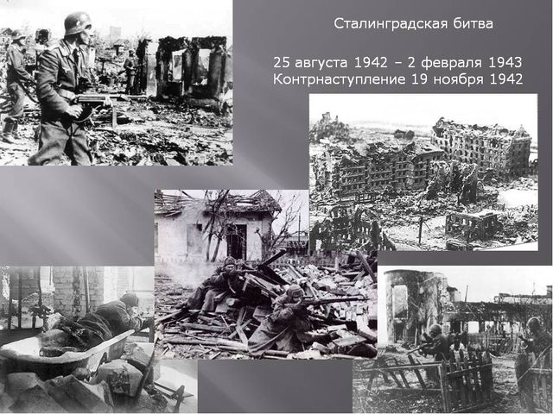

Slide 17
Героизму людей не было предела, подвиги простых русских солдат пугали врага. Сталинград навсегда вошел в историю.
Под Сталинградом шли бои,
Герои не сдавались.
Потери были велики
Солдаты кровью истекали.

Slide 18
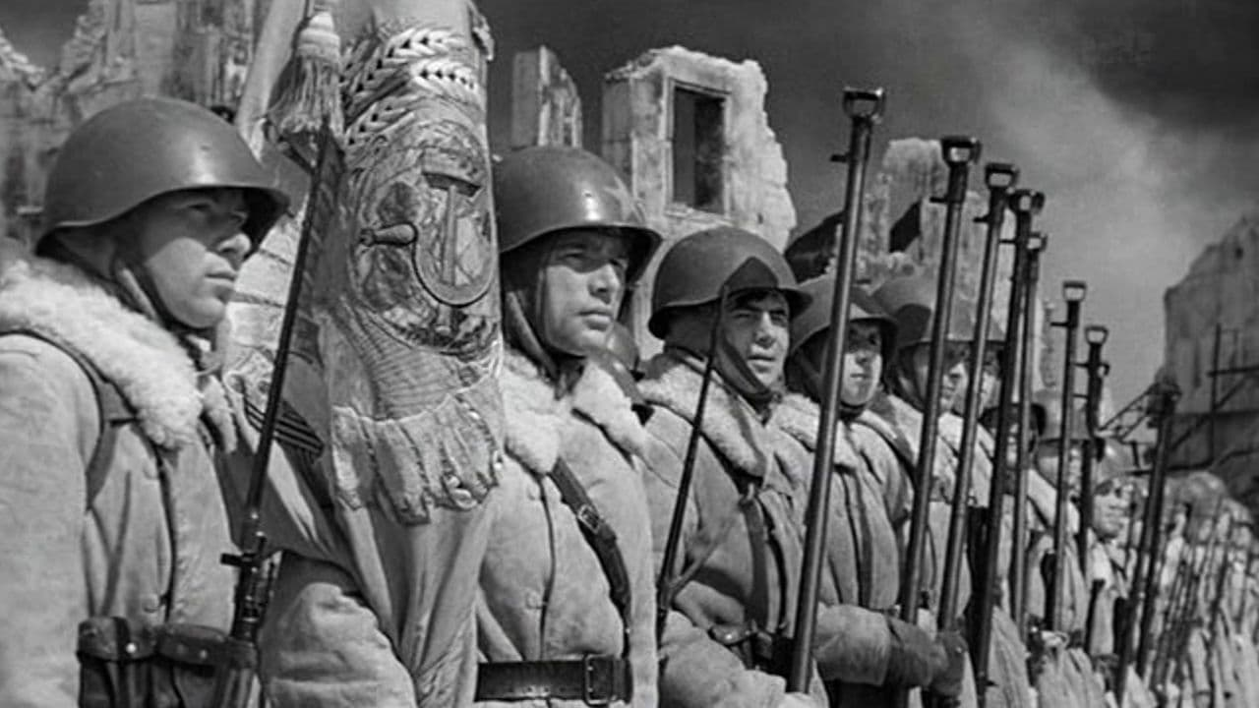

Slide 19
Каждый приближал победу как мог. В стороне не остались и дети, у которых война украла детство, но которые, как могли, помогали приближать Победу. Дети Сталинграда были первыми помощниками в госпиталях. Они носили воду, стирали бинты, помогали раненым.

Slide 20
Была зима и жесткой и метельной,
Была судьба у всех людей одна.
У них и детства не было отдельно,
А были вместе – детство и война.
Хоть дедушка не воевал,
Он был тогда мальчишкой,
Но тяжести войны познал
Из жизни - не из книжки.
Разруха, голод, холода
Мальчишек не пугали.
Победой жили все тогда,
Все фронту помогали.

Slide 21
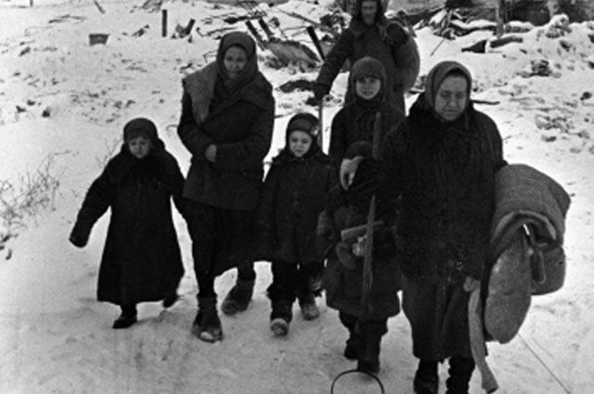
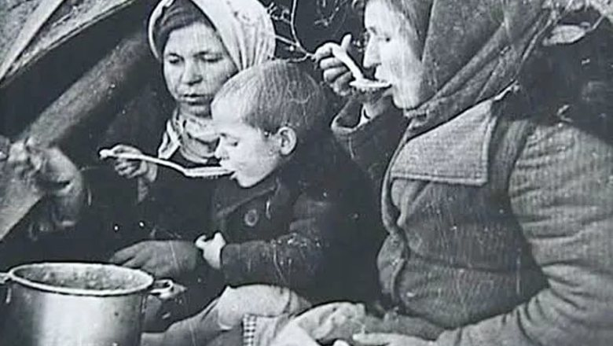

Slide 22
Не уставая. целый день
Носили воду дети.
И для меня мой дед - герой
И лучший он на свете!
И дед с оравою ребят
Решили очень быстро:
"Медсестрам надо помогать
Водой снабдить их чистой"!

Slide 23
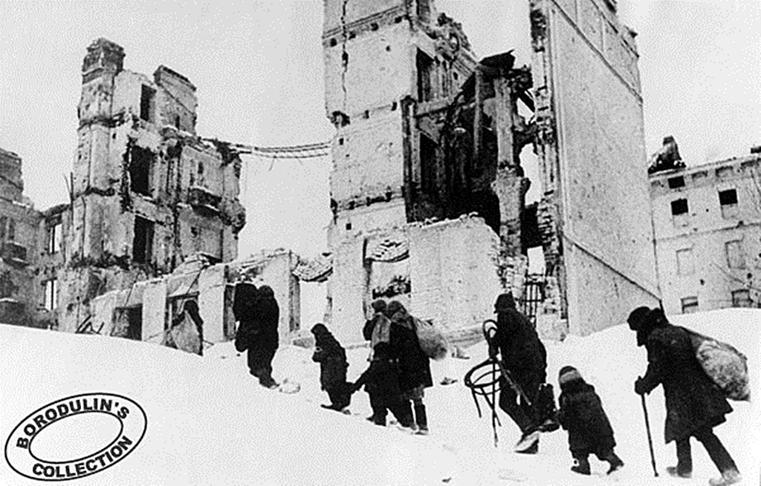

Slide 24
Особо хочется сказать о медицинских сестрах. Это были большей частью девушки 18-20 лет, совсем хрупкие, нежные, взвалившие на свои плечи непосильный груз горя, боли, смерти... Они, как могли, помогали бойцам, их с благодарностью звали сестрами милосердия.

Slide 25
Горел закат солдатской кровью! Мы, устояли до конца. А медсестра с такой любовью Спасала старого бойца. Худая, юная девчонка В окопах, на передовой... Глаза её как у ребёнка, С какой-то искоркой живой.

Slide 26
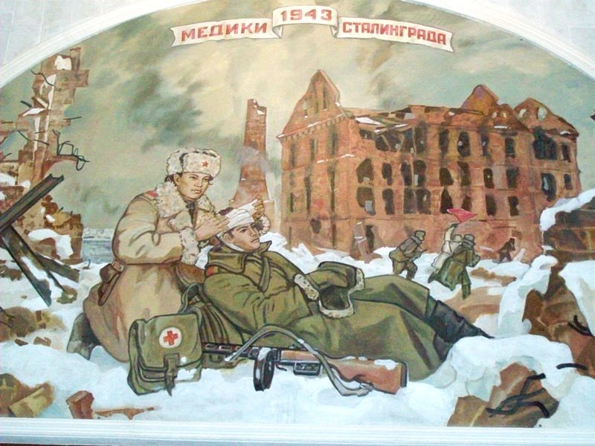

Slide 27
Родину защищали солдаты, женщины, старики, дети. Каждый делал все, что мог кто на передовой, а кто в тылу ковал победу и ратными и трудовыми подвигами
Уходили на фронт отцы, старшие братья. Рвались и мальчишки в бой.

Slide 28
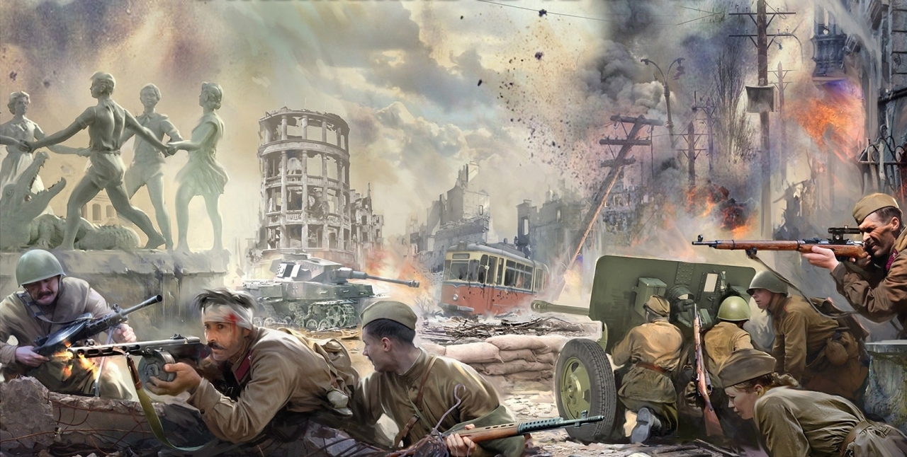

Slide 29
Сегодня город, именем которого названа битва, носит другое имя – Волгоград. Город стал музеем. Многочисленные памятники и монументы напоминают нам об этих днях. Здесь под Сталинградом был занесен меч народного возмездия, который опустился в Берлине в мае 1945 . Вот почему подвиг Сталинграда вызывал и вызывает до сих пор восхищение народов планеты и является символом мужества.

Slide 30
Волгоград-Сталинград,
Души павших солдат
Всё горят - просто некуда деться.
Просто нету наград,
Нет на свете наград,
Что достойнее памяти сердца.
Волгоград-Сталинград,
Рядовой и комбат
Здесь лежат невзирая на званья.
Молча люди стоят,
Журавли пролетят
И курлыканье - как отпеванье.

Slide 31
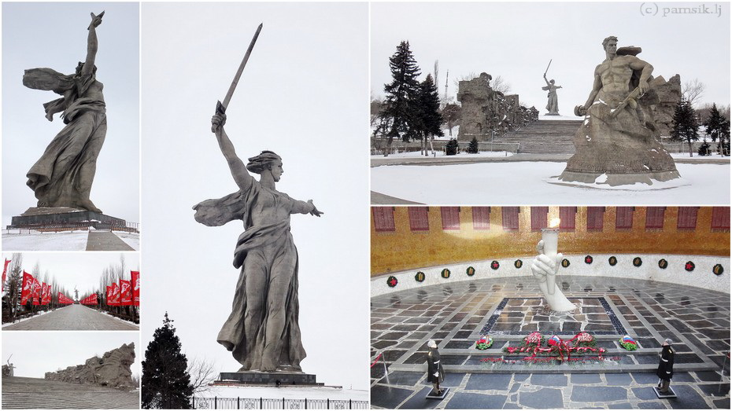

Slide 32
Всех героев не назвать поименно, но их помнят. В их честь называют дома, улицы, в их честь зажигают вечный огонь.
Их теперь не обнять,
Не пожать им ладонь.
Но восстал из земли
Негасимый огонь,
Гордый огонь,
Светлый огонь.
Это павших сердца
Отдают до конца
Свое яркое пламя живущим.

Slide 33
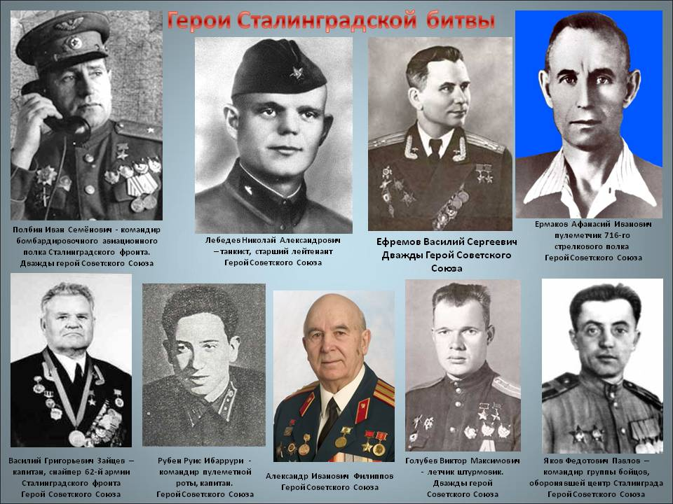

Slide 35
Спасибо вам большое, ветераны! Спасибо вам за мир на всей земле, За каждый бой, что лег на сердце шрамом, За то, что дали вы отпор войне! Здоровья вам желаем, долголетия, Надежды в сердце, а в душе — весны, Чтоб были рядом внуки ваши, дети, Чтоб в мире больше не было войны!

Slide 36
